Slide 1
Приметы времени в стихотворениях Бальмонта. Октябрьская революция

Slide 2
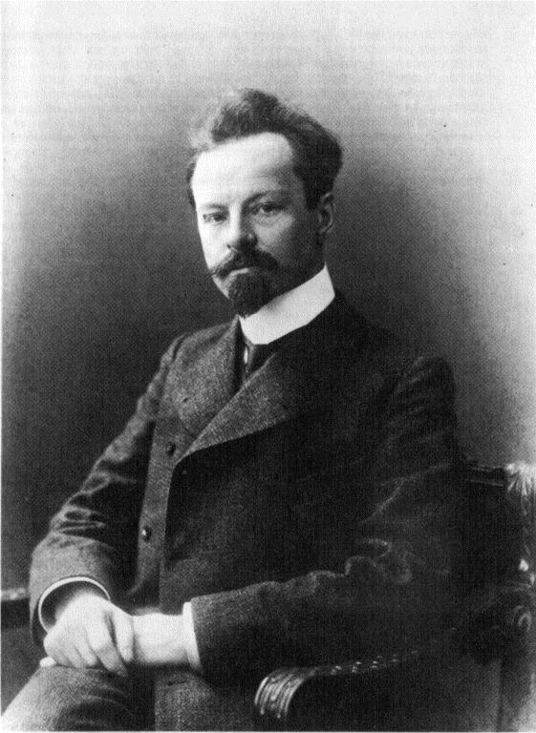
Родился Константин Дмитриевич Бальмонт 3/15 июня 1867 года в деревне (сельце) Гумнищи Шуйского уезда Владимирской губернии. С этого места и начинает сам поэт отсчет не только своей жизни, но и своего творчества.

Slide 3
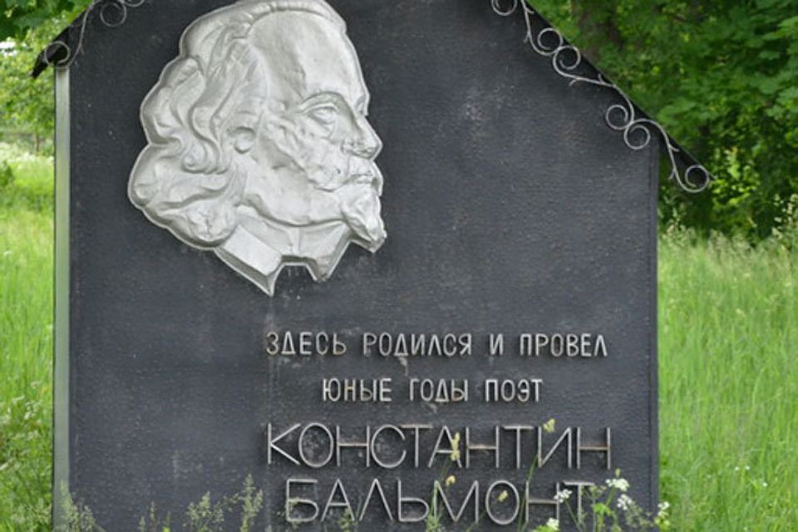
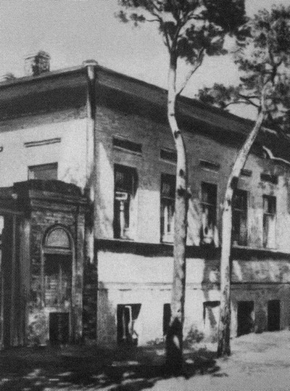

Slide 4
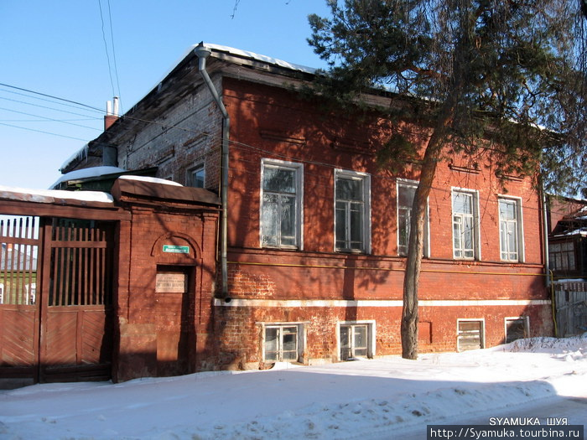
Дом Бальмонта

Slide 5
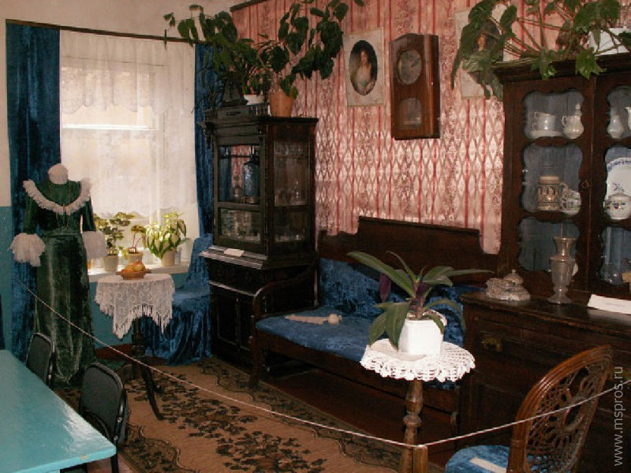
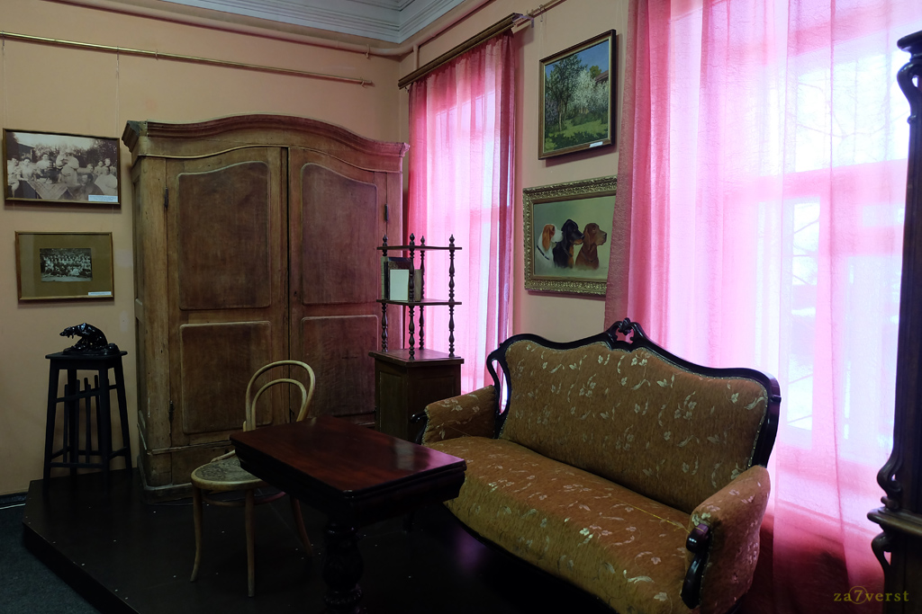

Slide 6


Slide 7
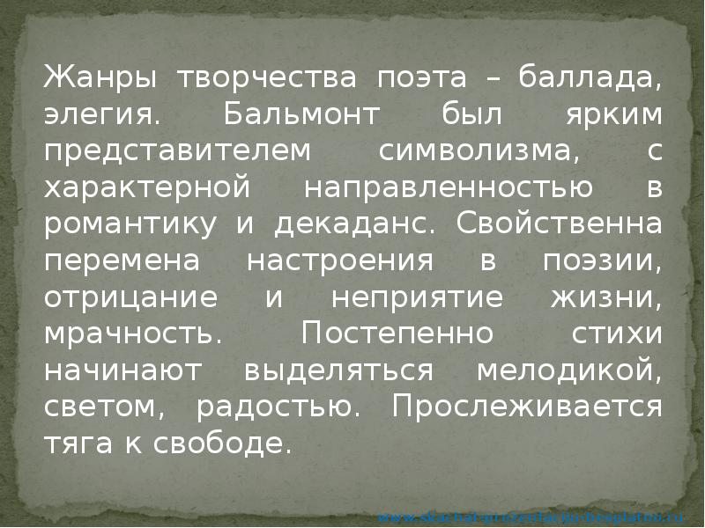

Slide 8
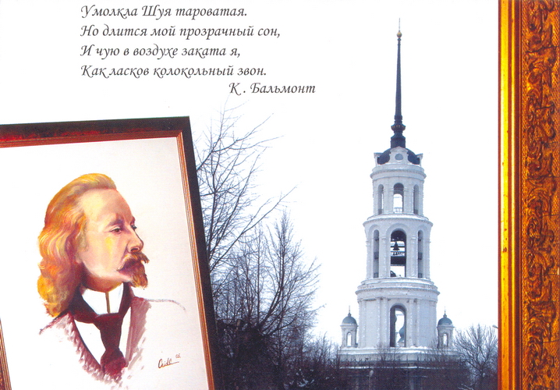

Slide 9


